Slide 1




第八届中国国际“互联网+”创新创业大赛
无痛换药
医用多功能按需揭除凝胶敷料先行者
高教主赛道 研究生创意组
负责人
胡大涛
联系方式
13669164749

Slide 2

01
市场与背景
目录
02
产品与规划
03
优势与门槛
C O N T E N T S
04
产业化进展

Slide 3

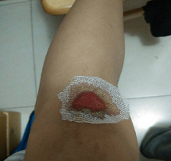


重 大 需 求
众多患者受换药疼痛影响，危害众多
换药疼痛--中重度疼痛
低龄患者抗拒治疗
患者产生心理疾病
伤口换药易牵拉新生组织，造成组织损伤，产生痛感
换药疼痛使得患者
顺应性降低，拒绝治疗
长期遭受换药疼痛还易使患者产生心理问题
换药疼痛问题亟待解决

Slide 4
市 场 调 研
医用敷料市场逐年扩增，市场广阔前景光明
6387.63
医用敷料
市场广阔
90.1
全球伤口敷料市场销售额及预测（百万美元）
中国医用敷料行业市场规模（亿元）
63.9
90.1
亿美元
亿元
全球伤口敷料市场销售额及预测
中国医用敷料行业市场规模

Slide 5
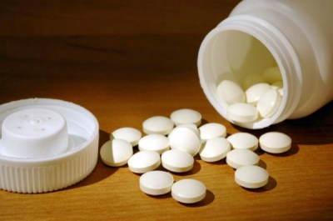
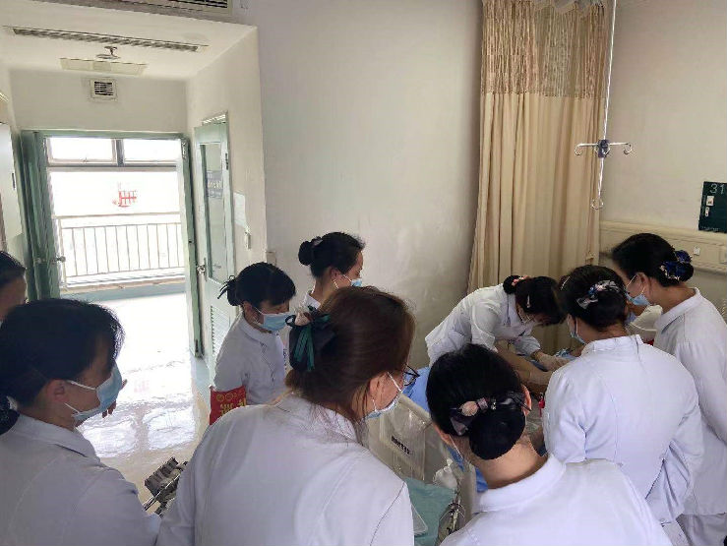


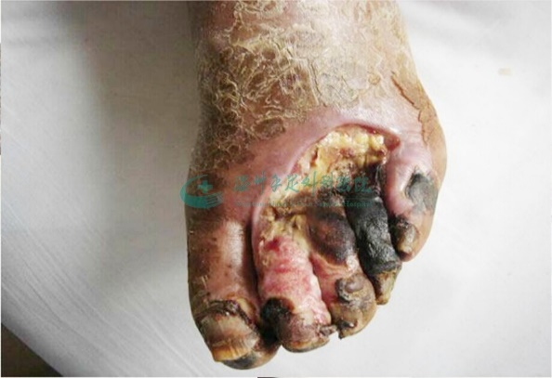
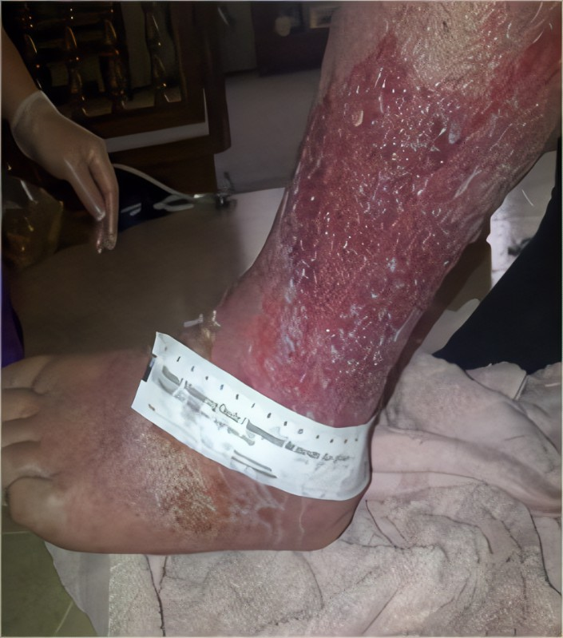

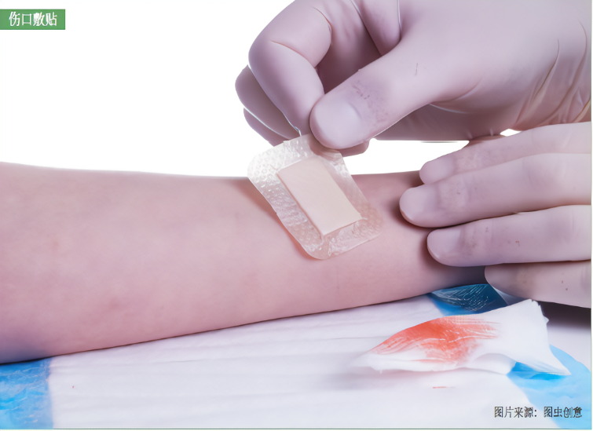
行 业 痛 点
传统方法效果差，新型敷料量产难
使用止痛药、镇痛药
需要众多医护人员相互配合
心理安慰
换 药 方 式
操作复杂
耗时耗力
复杂伤口
慢性伤口
伤口粘连
效果较差
传统敷料
抗菌性差
使用化学试剂
安全性低
采用化学方法合成
步骤复杂
合成困难
新型敷料
量产困难
成本较高

Slide 6

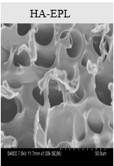
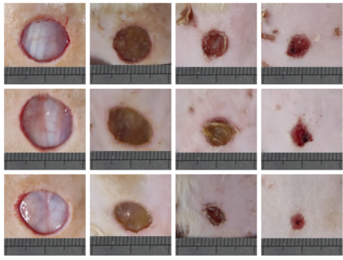
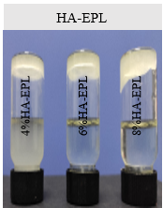
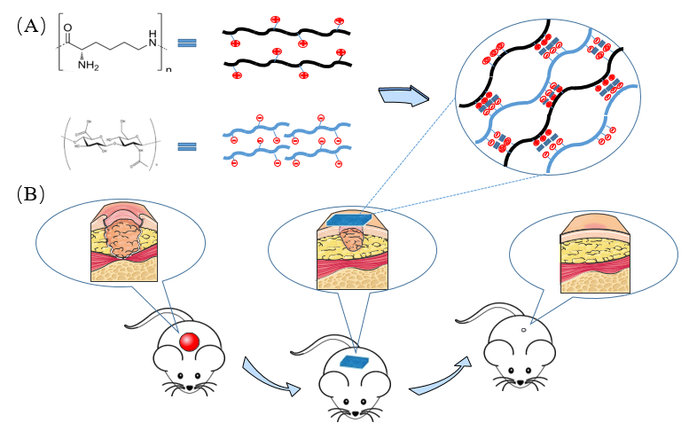
产 品 研 发
利用实验共享平台，进行凝胶研发检测
5
3
4
综合评价：
明确产品价值
2
理化检测：
对凝胶进行表征
动物实验：
确定产品性能
1
凝胶制备：
实验室合成HA-EPL
产品设计：
明确凝胶作用机制

Slide 7
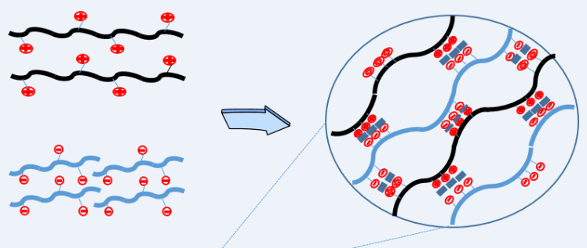
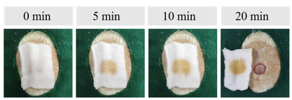
技 术 创 新
生物材料静电复合，安全贴敷无痛揭除
静电复合
特性优异
独家设计
行业首创
拒绝交联安全无毒
工艺简单易于推广
成本低廉价格优势
机械性能超强粘附
离子溶液安全有效
按需揭除潜力无限

Slide 8
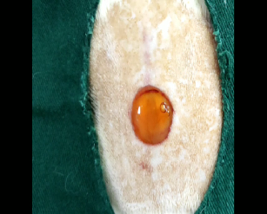
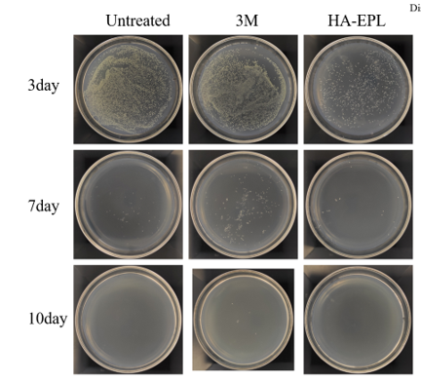
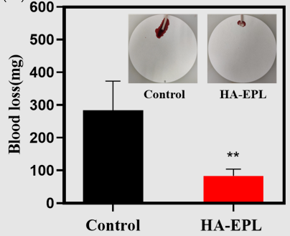
产 品 优 势
无痛换药行业领跑，抑菌止血效果优异
创新主打性能—按需揭除、无痛换药
高效辅助性能—强效抑菌、快速止血
行业领跑
性能优异
静电复合作用物理交联
对盐溶液敏感按需揭除
避免组织拉扯无痛换药
与3M相比，本产品抑菌能力
提高了 1400% ，近14倍
止血能力较对照组提高了约 300%

Slide 9
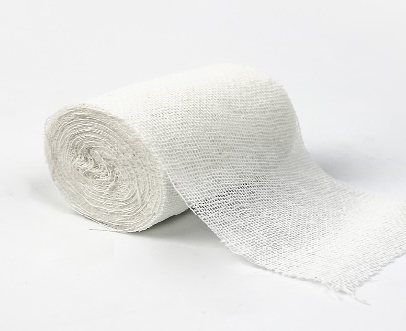
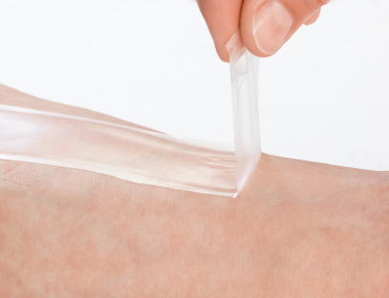
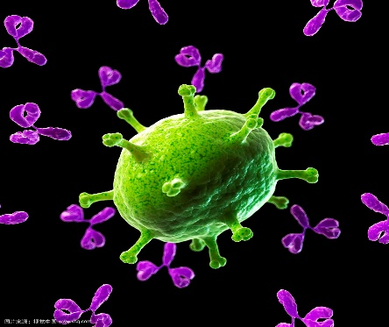

产 品 对 比
本产品创新理念突出，实用优势巨大
传统敷料：纱布，棉垫等
HA-EPL水凝胶敷料(本产品）
愈合速度快
不粘连，更换无痛
屏障作用良好
止血效果好
创面愈合缓慢
易与创面伤口粘连
屏障作用差，易感染
止血效果差
VS
其他新型敷料
HA-EPL水凝胶敷料(本产品）
物理制法，无毒性
粘附性强
可以根据伤口形状改变
具有抗菌性
交联剂、引发剂有毒性
粘附性较弱
固定形态
不具有抗菌性
VS

Slide 10
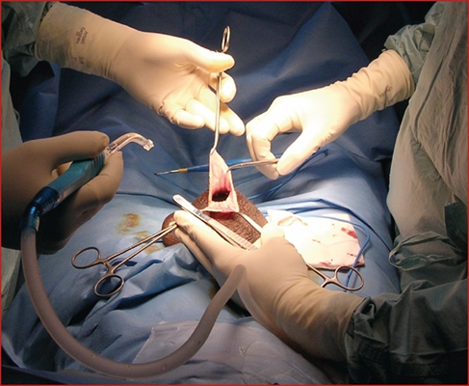
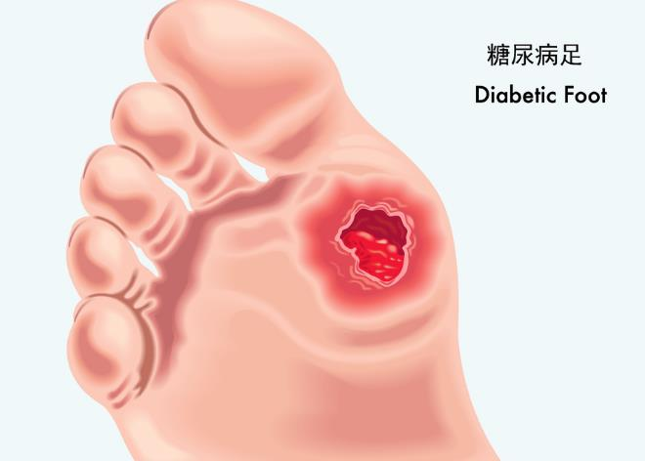
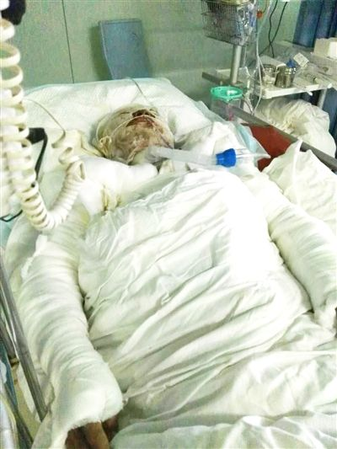

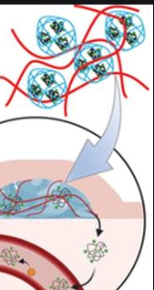
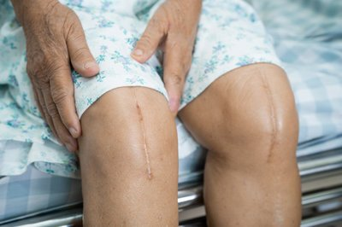
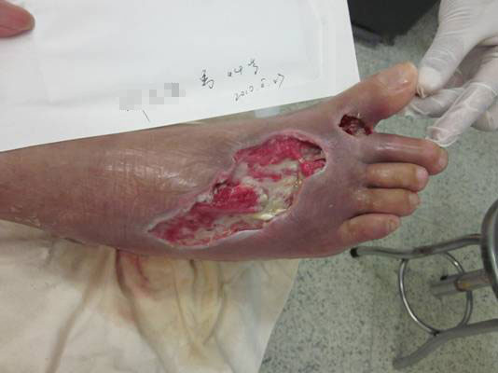
应 用 领 域
应用广泛安全有效，前景无限品质担当
术后伤口护理
大面积皮肤创伤
药物负载缓释修复

Slide 11
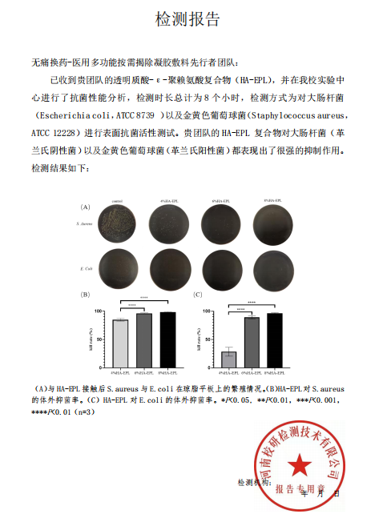
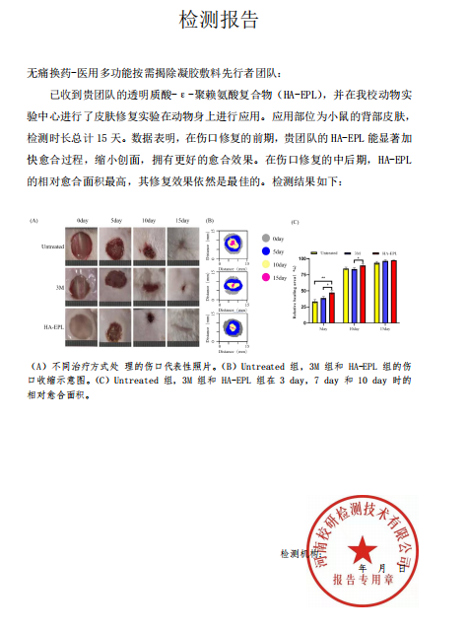
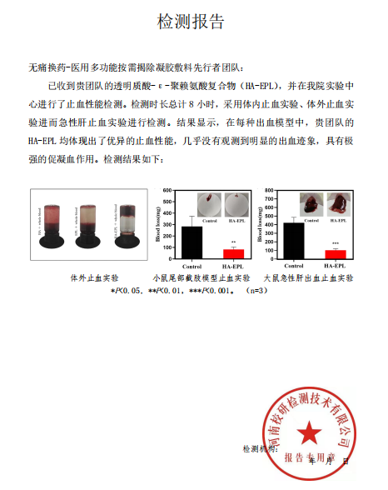
安 全 有 效
第三方权威机构测试，保证凝胶安全有效
促进愈合
加速凝血
高效抑菌
抗菌性能分析
皮肤修复实验
止血性能检测

Slide 12
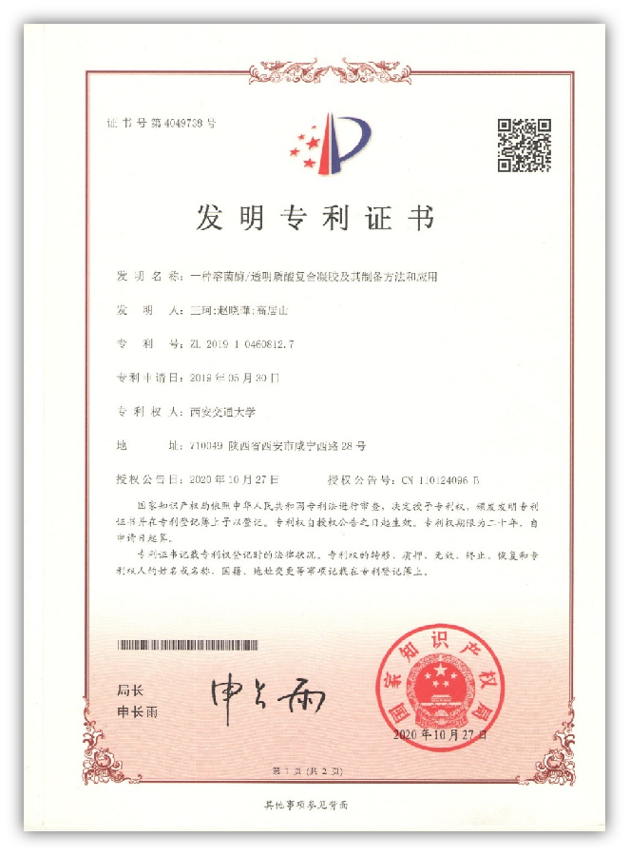
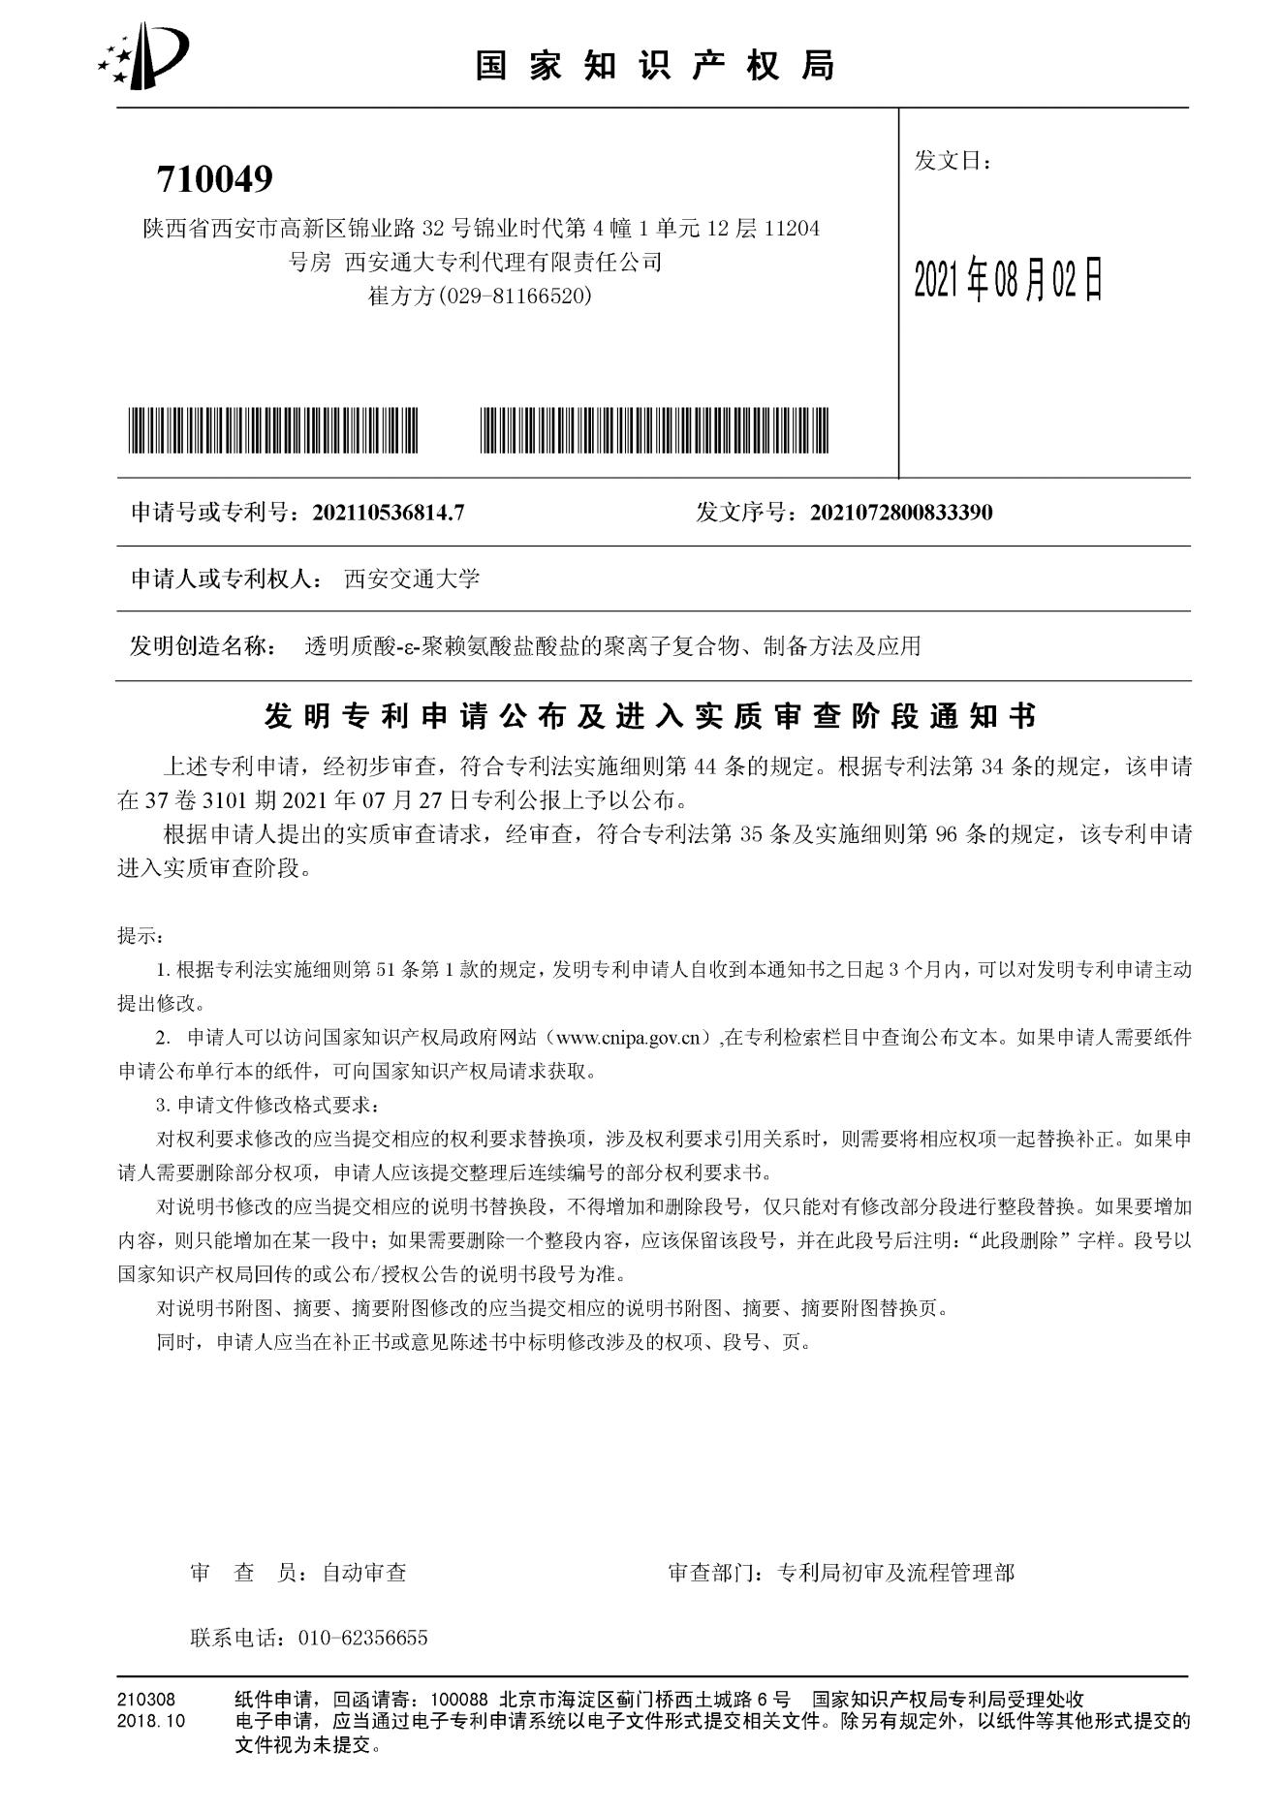
专 利 壁 垒
夯实专利壁垒，掌握核心科技
已申请并授权“一种溶菌酶/透明质酸复合凝胶及其制备方法和应用”中国发明专利
正在申请另一项透明质酸复合凝胶发明专利（已通过初审）

Slide 13
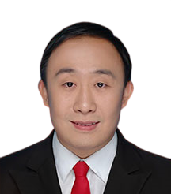
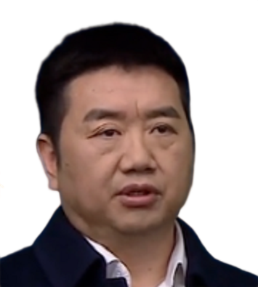

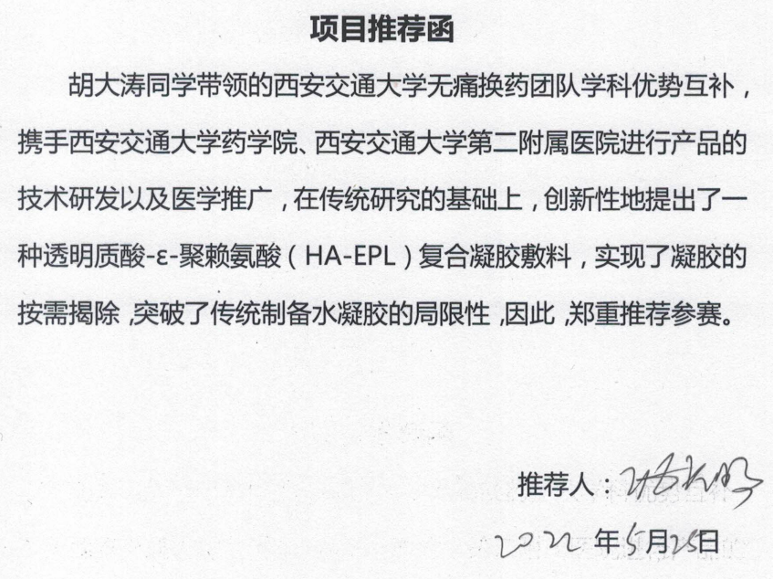
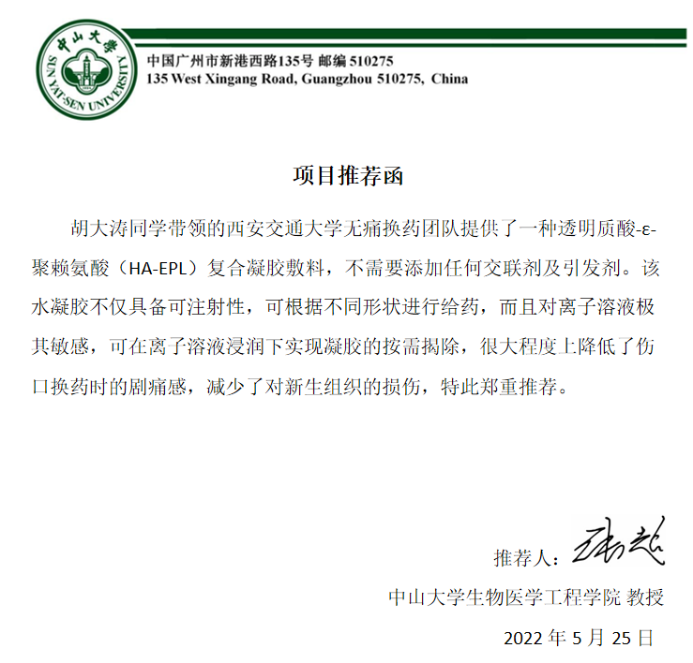
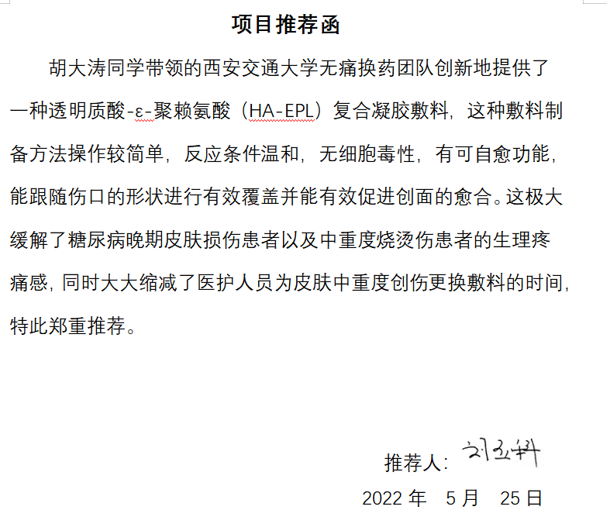
技 术 认 可
权威专家高度认可，技术自主、产品优质
广东省生物医学工程学会常务副理事长、植入器械与先进制造分会主任委员，中山大学生物医学工程学院副院长。
四川大学华西生物治疗国家重点实验室研究员，博士生导师，四川省学术和技术带头人。
陕西省医疗器械质量监
督检验院信息科研科长
巩长旸教授
张超教授
刘立科
突破传统水凝胶的局限性，
实现按需揭除
安全性高，减少对伤口的损伤
反应条件温和，有效促进伤口愈合，提高患者顺应性

Slide 14


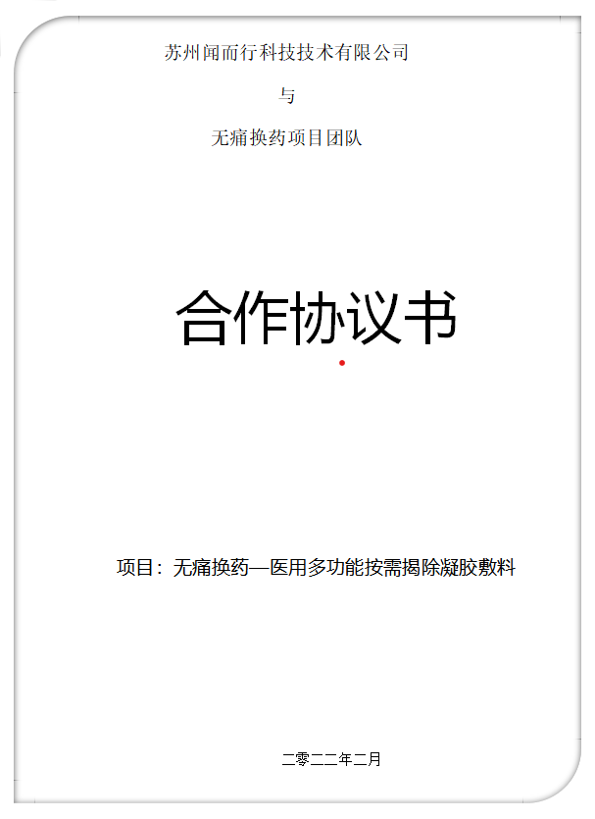
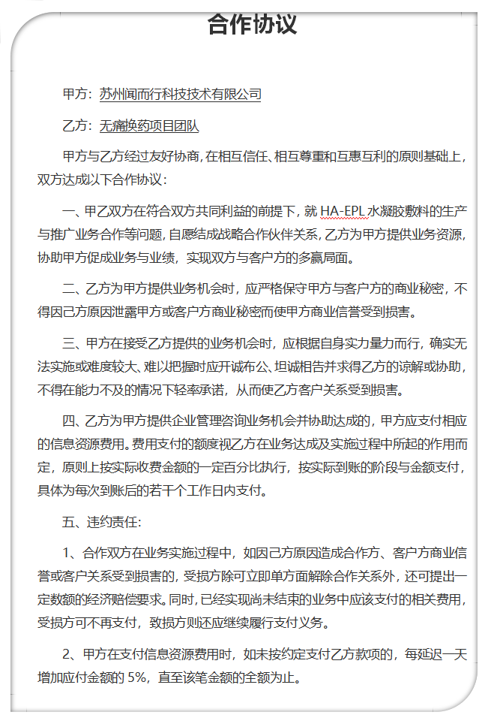
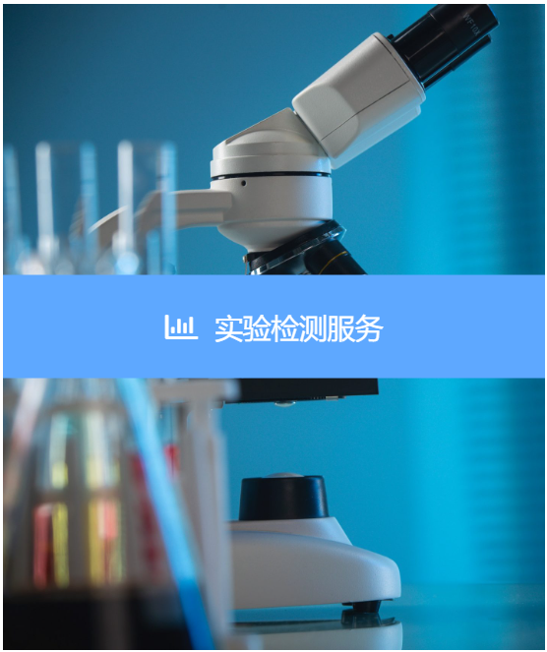

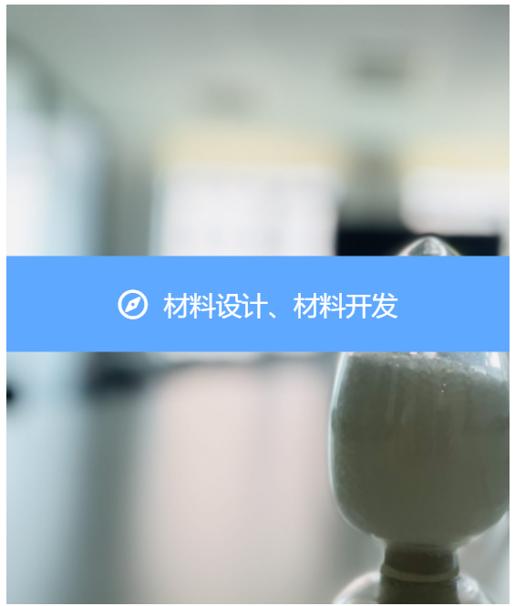
合 作 客 户
苏州闻而行科技技术有限公司：深度合作开发应用
苏州闻而行科技技术有限公司

Slide 15
资 金 状 况
股权分配科学合理，资金使用充分有序
项目 | 金额（单位：万元）
设备购买 | 100
中试产线建设 | 100
产品优化及研发 | 20
人才引进 | 20
市场运营与营销 | 30
技术认证与资质申请 | 70
原材料购买 | 50
学生团队完全控股
资金使用情况

Slide 16
财 务 预 测
产品利润稳定增长，项目前景趋势向好
财务预测（万元）
趋势预测（万元）
年份 | 销售额 | 净利润
2022年 | 300 | -200
2023年 | 1500 | 0
2024年 | 6000 | 300
2025年 | 12000 | 1000
2026年 | 20000 | 7500
第五年净利润达7500万元
净利润与销售额持续增长

Slide 17
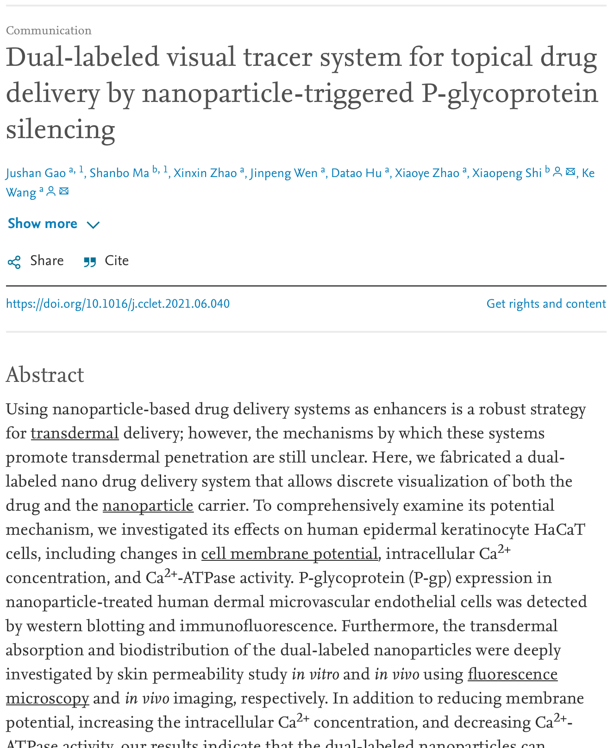
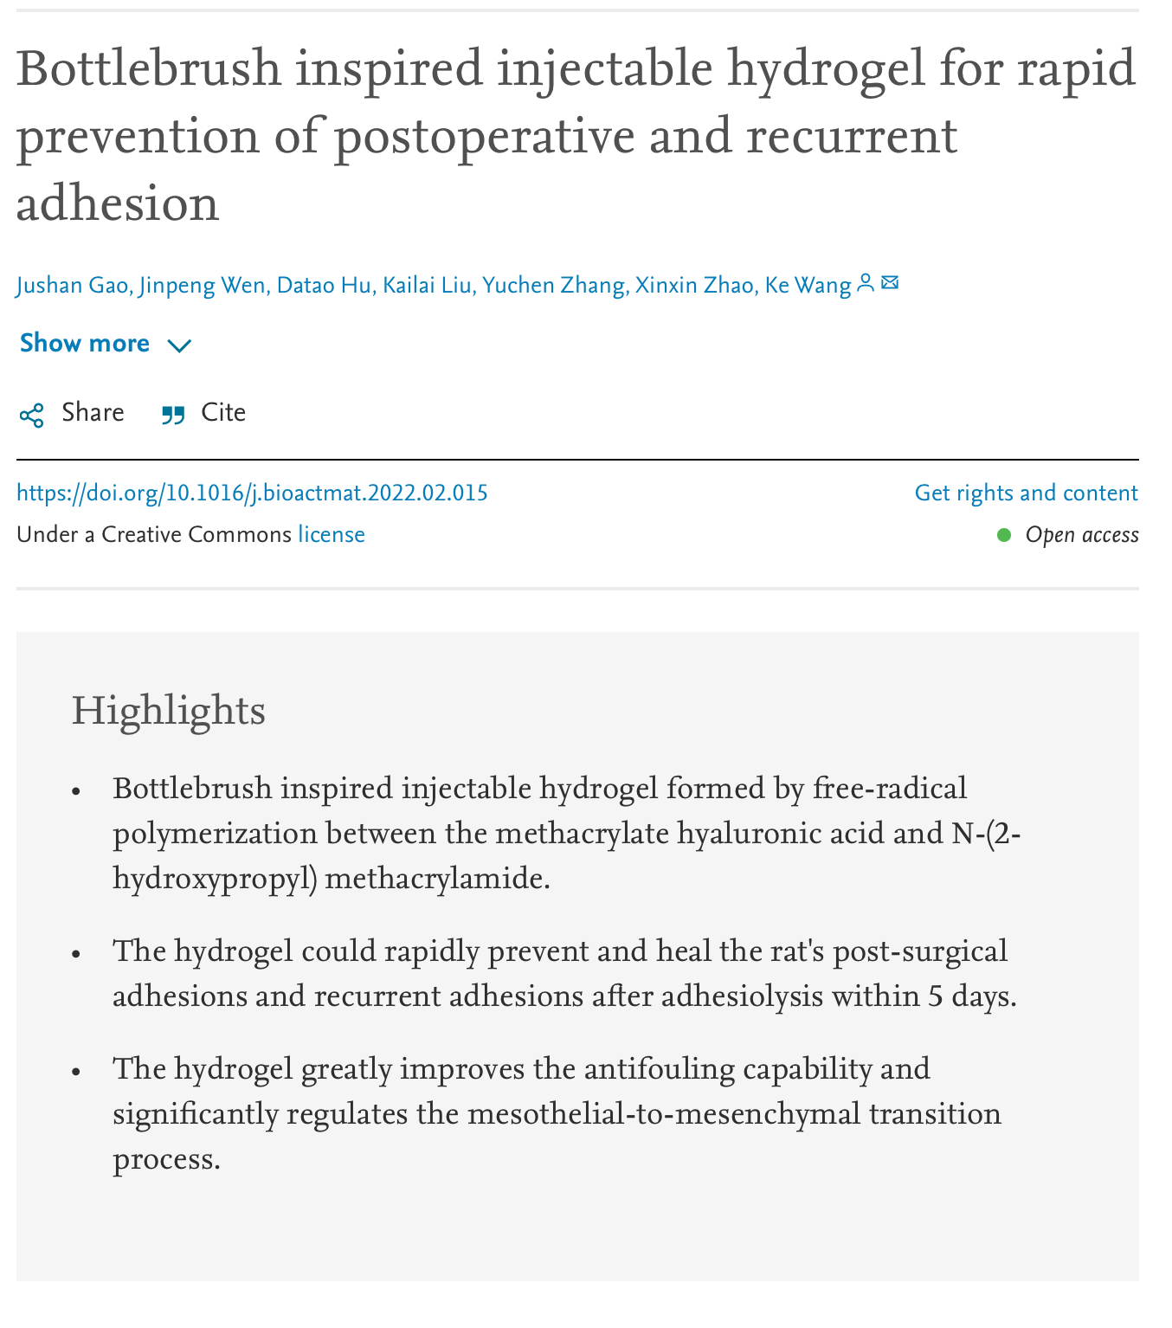
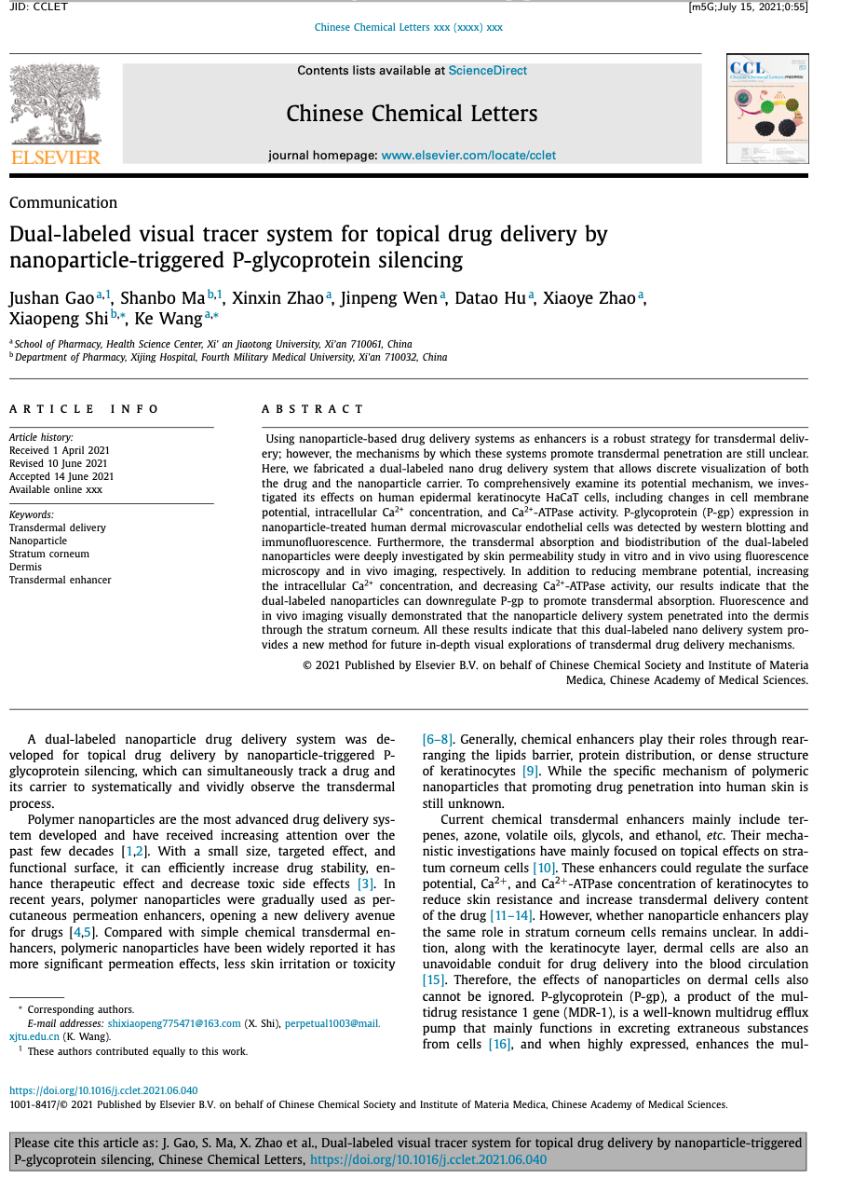
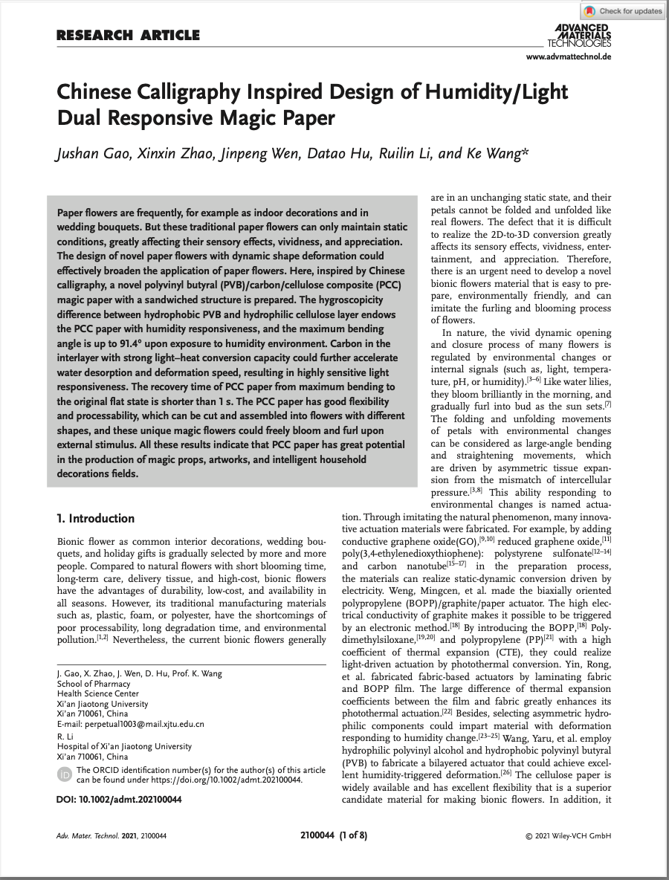
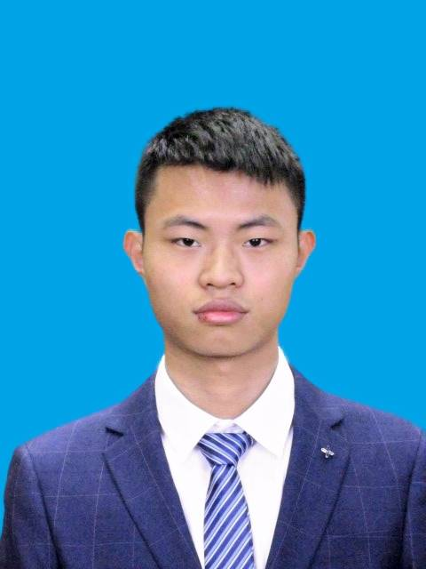

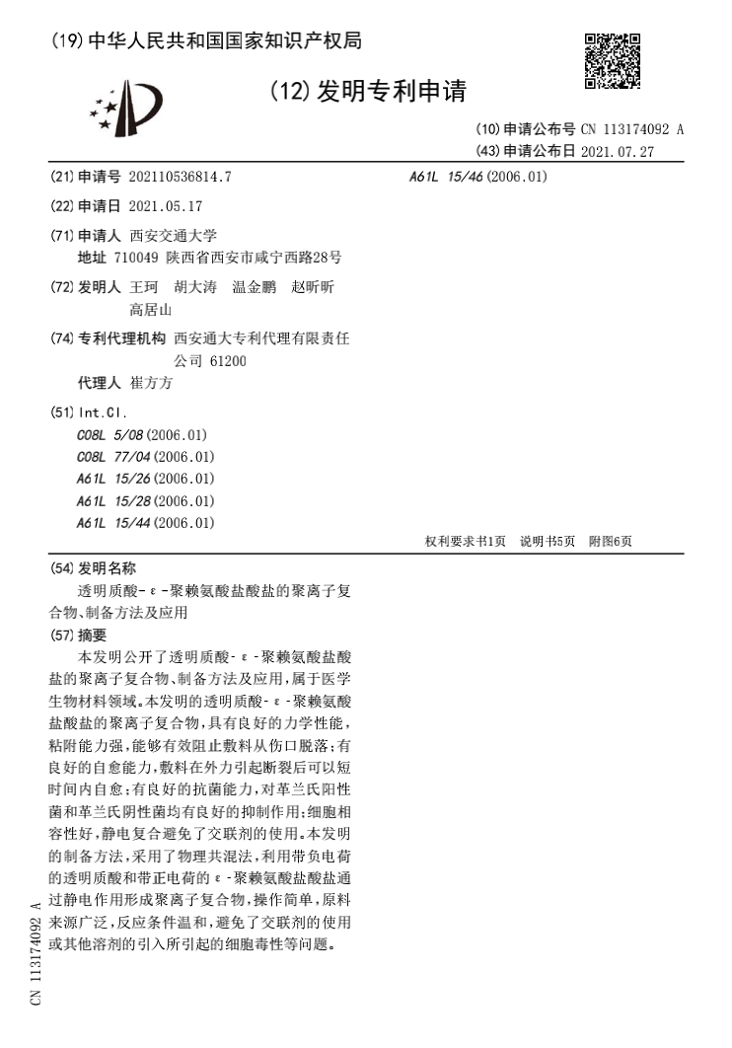
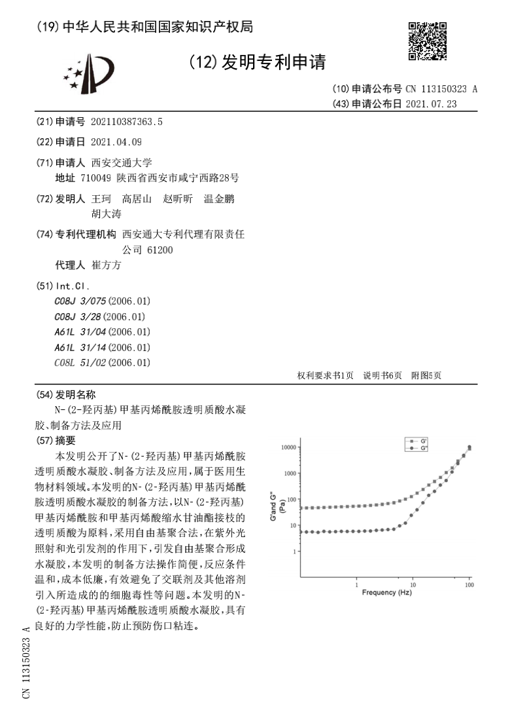
卓 越 团 队
负责人科研经历丰富，获得多项荣誉
scopus文章
scopus文章
胡大涛
西安交通大学 药剂方向研究生
scopus发表文章4篇
发明专利两项
“全国大学生药苑论坛”创新成果二等奖
创新成果二等奖
两项发明专利

Slide 18
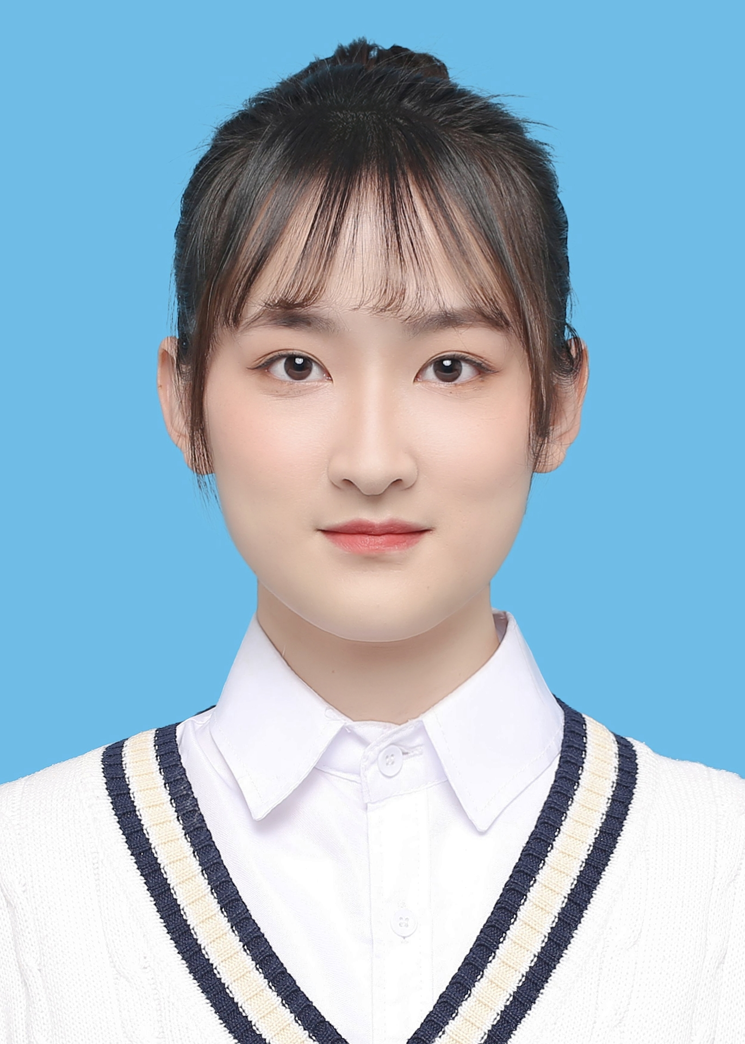



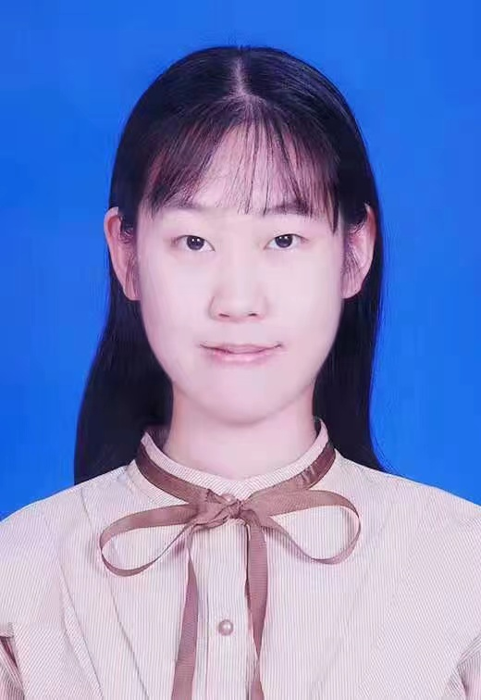


团 队 介 绍
多学科交叉、优势互补的高素质团队
团队制度统筹管理
西安交通大学 药学
主持大学生创新创业训练项目
优秀学生干部
2022年腾飞杯创业大赛金奖
2022年招商银行创业大赛二等奖
新型敷料研发生产
西安交通大学 基础医学
主持大学生创新创业训练项目
优秀学生及优秀学生干部
2022年腾飞杯创业大赛金奖
2022年招商银行创业大赛二等奖
社会实践校级一等奖
联合
负责
研发
总监
邹静
肖可瑞
团队财务管理协调
西安交通大学 金融工程
优秀学生
国家励志奖学金
2022年腾飞杯创业大赛金奖
2022年招商银行创业大赛二等奖
行业市场分析与规划
西安交通大学 大数据管理
参与大学生创新创业训练项目
苏州高新杯创业赛道铜奖
“挑战杯“中国大学生创业计划省奖
财务
总监
市场分析
刘雪婷
陶佳怡
产品市场宣传规划
西安交通大学 智能电气与信息
南洋书院学生会优秀志愿者
宣传营销
销售
总监
产品宣发与行业交接
西安交通大学 基础医学
主持大学生创新创业训练项目
社会实践校级一等奖
社会实践优秀个人
王慧
王童卓

Slide 19
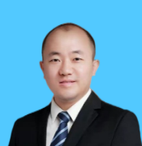

技 术 顾 问
业界权威给与丰富的指导帮助
主持国自然科学基金面上项目两项，省部级及博士后项目十余项，在Advanced Materials、Bioactive Materials、Chemical Engineering Journal、ACS AMI等国际权威期刊上发表SCI论文40余篇，最高影响因子30.849。
四川科伦药业中央市场部肠外营养产品经理及京津区域市场经理，负责全国肠外营养三腔袋产品策略，预算及年度活动策划、科伦京津分公司区域市场部搭建、制定区域市场营销策略、区域产品定位及策略、专家网络建设维护（肠外营养领域、肿瘤领域）等工作
王珂
西安交通大学药学院教授、博士生导师
郑秀岭
正大天晴市场中心血液肿瘤市场部高级产品经理

Slide 20
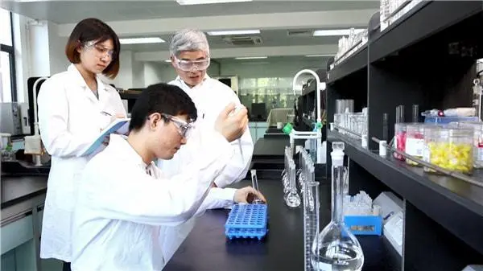
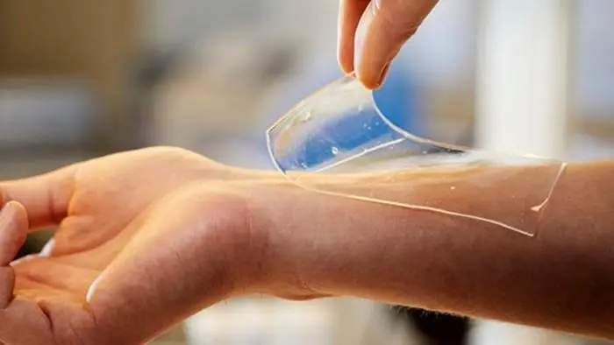







引 领 教 育
积极发挥榜样力量，努力承担社会责任
企业共创
与成熟医用敷料公司合作，专创融合
优秀模范
激励学生学以致用、探索进取
深入研发
携手西安交通大学药学院等科研机构改进相关技术
医院合作
携手推进医用敷料发展

Slide 21



带 动 就 业
带动人员工作就业，促进地域高速发展
带动就业
吸引人才
政策支持
新型医用敷料上下游产业链带动当地就业，创造更多就业岗位
吸引当地人才，提供将知识转化为成果的平台
响应健康中国2030计划纲要政策，带动医疗相关企业产业协同发展

Slide 22
第八届中国国际“互联网+”创新创业大赛
但愿世间无疾苦，
愿做敷料领跑人！
高教主赛道 研究生创意组
负责人
胡大涛
联系方式
13669164749

